Slide 1


《〈黑格尔法哲学批判〉导言》
读书汇报

Slide 2
目录
时代背景
马克思对宗教批判的论述
德国社会和制度现状
黑格尔法哲学的优点与不足
路德宗教改革及德国革命可行性分析
无产阶级分析

Slide 3
总体背景

Slide 4

社会背景
《黑格尔法哲学批判》是马克思批判黑格尔哲学的第一部著作，写于1843年夏天；
《<黑格尔法哲学批判>》导言进一步发展了这本书的主要思想。
政治制度现状：落后于英法两国
哲学思想：先进、系统、深刻
德国时代状况

Slide 5
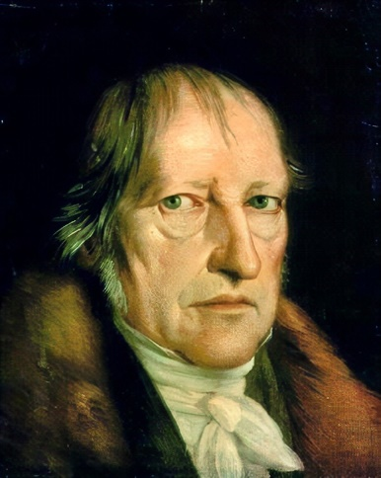

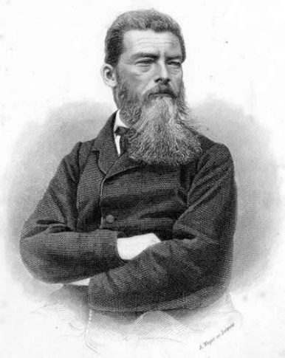
马克思著书前后所受思想影响
黑格尔
青年时期他推崇理性，主张人权，无情的揭露和批判了封建制度的黑暗，渴望德意志民族和国家的统一与兴盛；
晚年思想逐渐趋于保守，继续主张改革和进步精神，但极力论证普鲁士专制制度的合理性，赞美普鲁士王国。
资产阶级
一方面，他们要求废除封建关系，主张改革，实现国家和民族统一；
另一方面，由于对国家的依赖性以及对人民的畏惧，拜倒在君主权力之下，希望在君主制的范围内实现某种改良；
德国的资产阶级希望社会变革，但是不愿意付出代价，德国仅仅在思想上伴随了法国革命的进程。
费尔巴哈
青年黑格尔派，秉持着坚定的唯物主义观点；
“我们只要经常将宾词当作主词，将主体当作客体和原则，也就是说，只要将思辨哲学颠倒过来，就能得到毫无掩饰的、纯粹的、显明的真理。”
费尔巴哈的唯物主义方法彻底否定了黑格尔唯心主义的方法，把被颠倒的主客体关系再次颠倒过来。对马克思写作《批判》产生了重要影响。

Slide 6
马克思对宗教批判的论述

Slide 7
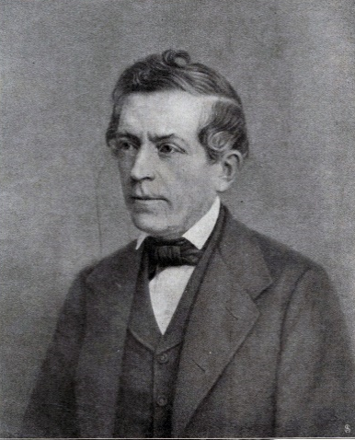
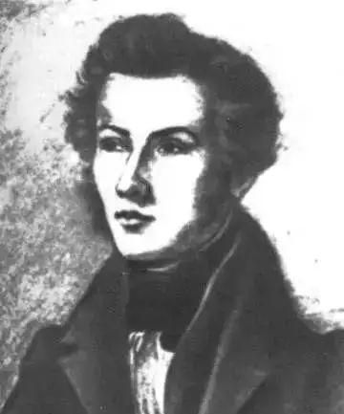
宗教批判的背景
施特劳斯
实体立场
鲍威尔
自我意识（主体）立场
费尔巴哈
人本主义批判
耶稣实际上是被犹太人的集体无意识所创造出来的，他和真实的耶稣并不相同；
主张通过对基督教的批判推进德国的宗教改革和德国的文化政治进步。
只有个体的自我意识才能使得《圣经》具体生动，所以耶稣是怀有一定宗教目的的人创造的；
宗教意识是和人的主动性相对立，是自我意识的异化。
宗教的一切都是影像，宗教的原像是人本学，上帝的原像是人；
神就是人，人创造了宗教而不是宗教创造了人。

Slide 8
宗教的根源
“人创造了宗教，而不是宗教创造人。就是说，宗教是还没有获得自身或已经再度丧失自身的人的自我意识和自我感觉”，宗教是人的自我意识创造出来的幻想。
“宗教是被压迫生灵的叹息，是无情世界的情感，正像它是无精神活力的制度的精神一样。”
“宗教是人民的鸦片。”
人们无力承担现实的苦难，只能用幻想自我麻痹，用来世的福报美化现实的苦难，渲染虚幻的幸福。

Slide 9
宗教批判的动机
“而对宗教的批判是其他一切批判的前提。”
“对宗教的批判使人不抱幻想，使人能够作为不抱幻想而具有理智的人来思考，来行动，来建立自己的现实。”
通过宗教批判把人从彼岸世界拉回现实世界，回归对人的讨论，通过对现实世界的改造改善人的处境，带来“现实的幸福”。
“反宗教的斗争间接地就是反对以宗教为精神抚慰的那个世界的斗争。”
“对天国的批判变成对尘世的批判，对宗教的批判变成对法的批判，对神学的批判变成对政治的批判。”
通过宗教批判进而批判宗教的世俗基础，批判世俗世界，追求真正的“人的解放”，不仅要扬弃虚幻的美好的彼岸世界，也要扬弃真实的苦难的现实世界。

Slide 10
德国社会和制度现状

Slide 11

对宗教的批判转向对世俗的批判
联系原本（德国现状）？
联系原本（德国现状）？
联系副本（德国哲学）！
德国现实制度的发展落后于欧洲其他国家（英法）
德国人是当代的哲学同时代人，而不是当代的历史同时代人；
因此，批判除了批判德国现实，更重要的是批判德国哲学（黑格尔法哲学），这样才能处在当代的焦点。
德国的“时代错乱”
德国的哲学很先进，站在了时代的前列，超越了英法

Slide 12
黑格尔法哲学的优点与不足

Slide 13
“一分为二”
高度评价黑格尔哲学
以黑格尔哲学为代表的德国哲学的发展程度不落后于英法，远超德国本身社会的经济政治发展，它是德国当下的明珠。
对黑格尔哲学的批判
尝试解决黑格尔哲学不能解决的问题。不只是对当下社会的批判，更多聚焦于哲学同时代（哲学世界）。
对黑格尔哲学的实践
有原则高度的哲学与有原则高度的实践结合，是实现人的高度的革命的必要途径。

Slide 14
不可替代
“一分为二”
批判的武器
武器的批判
哲学
实践斗争
马克思对德国能否实现具有原则高度的实践提出了疑问，同时也指明了道路。
好的哲学
在人民当中传播
成为人们实践斗争的方法论和精神力量
从宗教批判
从宗教批判
归结为
归结为
一个学说:人是人的最高本质
一个绝对命令：必须推翻使人成为被侮辱、被奴役、被遗弃和被蔑视的东西的一切关系

Slide 15
路德宗教改革
及德国革命可行性分析

Slide 16

马丁路德宗教改革
以此类比当前德国现状急需革命
积极性：使德国人从繁琐的宗教礼仪中解放
消极性：增大宗教社会影响力，增加宗教权威性
在马克思看来，其在解除“肉体的锁链”的同时，套上了“心灵的锁链”。

Slide 17
德国革命的可行性分析
极为落后，无法企及英法当前政治制度的高度
物质基础
实现革命
较为先进，已经达到甚至超越英法等国的现状
理论基础

Slide 18
德国革命的可行性分析
从国际社会来看：
国际社会的思想革命
国际社会的制度革命
积极参与，分享了思想革命的痛苦
并不同步，未分享制度革命的成果
德国会在还没处于欧洲解放以前的水平就处于欧洲瓦解的水平

Slide 19
德国革命的可行性分析
德国各邦政府
从国内形势来看：
出于各方的利益及诉求
现代制度的缺陷
旧制度的缺陷
德国中存在一切国家形式的罪恶

Slide 20
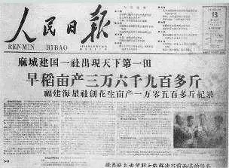
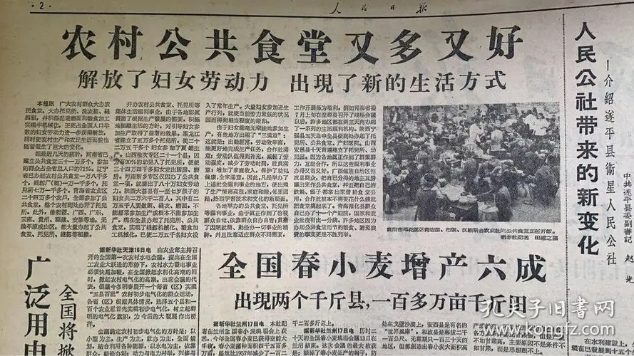
德国问题的现实映射及意义
问题所在：现实与理想之间尚有差距的情况下生搬硬套造成的悲剧
大跃进
人民公社

Slide 21


德国问题的现实映射及意义
V.S
多快好省地社会主义：苏联模式
中国特色社会主义：改革开放

Slide 22
无产阶级分析

Slide 23
“人的解放”
“政治解放”是资产阶级解放自己的“革命”
“人的解放”是所有社会阶级和所有社会成员的解放
“人的解放”是由无产阶级完成的
无产阶级是“普遍的人的解放”的物质承担者和社会力量
无产阶级受到了“普遍的不公正”
无产阶级是唯一能从根本上实现“人的解放”的阶级

Slide 24
无产阶级是什么
一个被戴上彻底的锁链的阶级
一个并非市民社会阶级的市民社会阶级
一个表明一切等级解体的等级
一个由于自己遭受普遍苦难而具有普遍性质的领域

Slide 25
无产阶级的历史使命及其前景
德国革命的前景是“人的解放”而不是“政治解放”
无产阶级要从根本上变革现存社会
无产阶级的历史使命，是由无产阶级在资本主义社会中的客观地位决定的
“人的解放”的“头脑”是哲学，“心脏”是无产阶级

Slide 26
总结

Slide 27
宗教与宗教批判
对宗教的批判是对其他一切批判的前提
宗教是人民的鸦片
历史的任务是把对宗教的批判变为对现实的批判
国家哲学和法哲学批判
德国制度上的落后与哲学方面的先进
必须将对德国现存制度的批判提升到人的问题
德国解放的路线
解决德国面临的“课题”的唯一方法就是实践
必须实现人的解放而不是政治解放
德国特殊阶级的有节制的利己主义难当大任
只有无产阶级且使用哲学的精神武器才能得到解放

Slide 28
感谢倾听！
第九组：覃木君 孙捷芊 李昭阳 徐可欣 柳承昊 刘鸣霄 杨雨东 卢天彧 汪振男 张恩齐 段子敬
指导教师：王代月 谭涛

